Slide 1
Επιπτώσεις των Υδατοκαλλιεργειών στο
Υδάτινο Περιβάλλον
ΣΤΕΦΑΝΟΣ ΚΑΛΟΓΗΡΟΥ
ΕΠΙΚΟΥΡΟΣ ΚΑΘΗΓΗΤΗΣ
Ε Λ Ε Ν Η Μ Η Λ Ι Ο Υ
Κ Α Θ Η Γ Η Τ Ρ Ι Α
Γ Ε Ω Π Ο Ν Ι Κ Ο Π Α Ν Ε Π Ι Σ Τ Η Μ Ι Ο Α Θ Η Ν Ω Ν

Slide 2
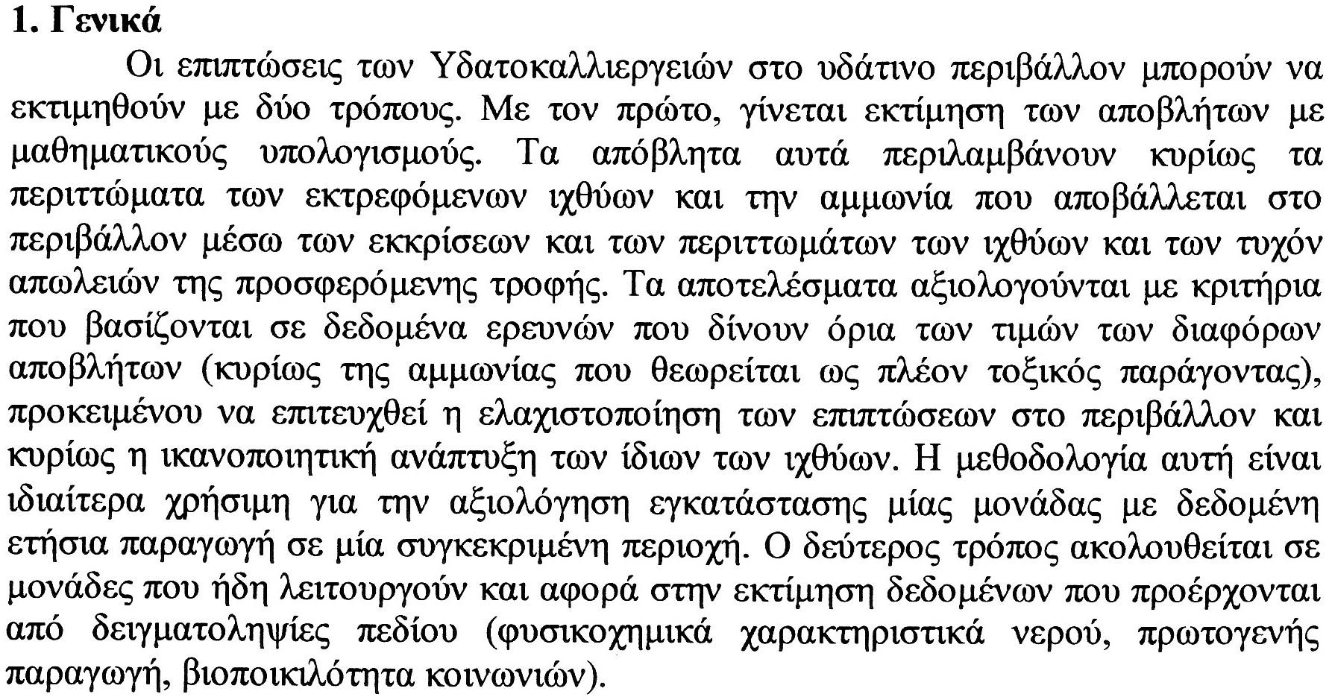

Slide 3
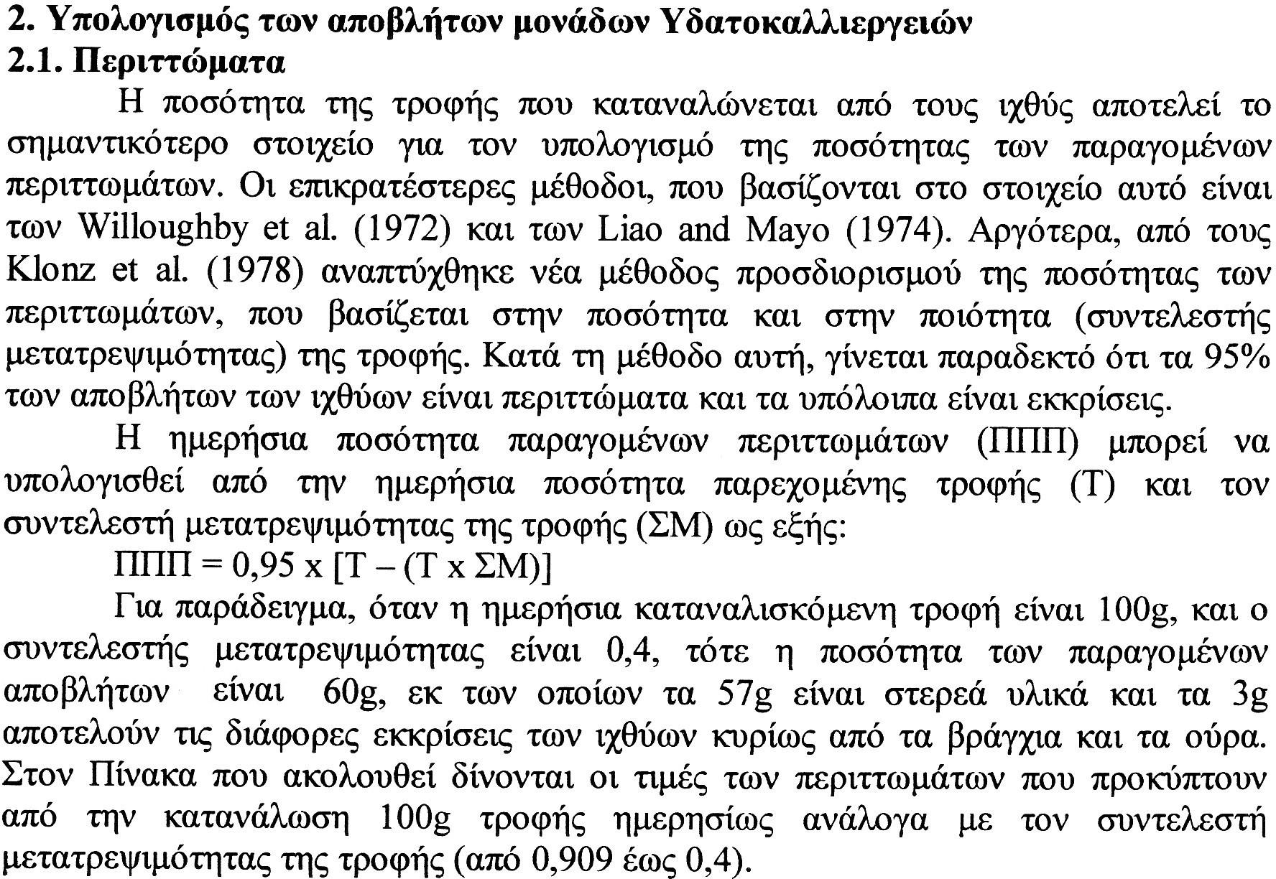

Slide 4
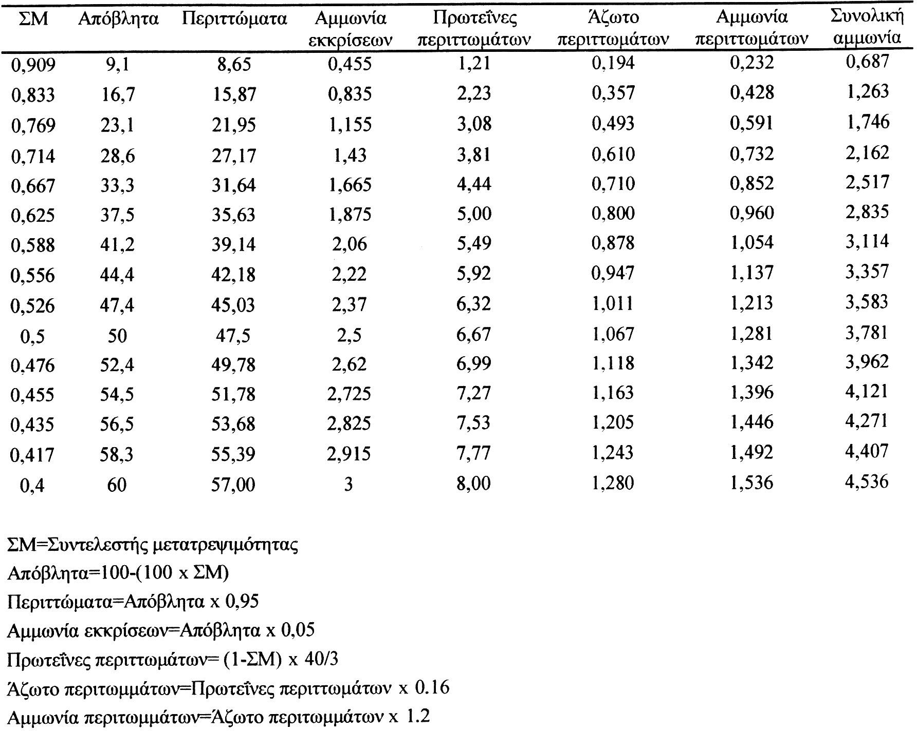

Slide 5
Ημερήσια ποσότητα παραγομένων περιττωμάτων
ΠΠΠ = 0,95 x [T – (T x ΣΜ)] Klonz et al. 1978 T: Ημερήσια ποσότητα παρεχόμενης τροφής
ΣΜ: Συντελεστής μετατρεψιμότητας της τροφής
Παράδειγμα 1
Εκτίμηση της ημερήσιας ποσότητας παραγομένων περιττωμάτων ανά 100g ημερήσιας καταναλισκόμενης τροφής με ΣΜ = 0,4
ΠΠΠ = 0,95 x [100 – (100 x 0,4)]
Απόβλητα: 60g
Περιττώματα :57g (95% ΠΠΠ) Εκκρίσεις: 3g (5% ΠΠΠ) (βράγχια – ούρα)

Slide 7
Παραγωγή 100,8 τόνων ετησίως
360.000 ιχθύδια 2g
θνησιμότητα 20%
288.000 ιχθύες 350g
Α στάδιο | Β στάδιο | Γ στάδιο
360.000 ιχθύδια 2g | 331.200 ιχθύδια 35g | 295.200 ιχθύδια 180g
θνησιμότητα 8% | θνησιμότητα 10% | θνησιμότητα 2%
331.200 άτομα 35g | 295.200 άτομα 180g | 288.000 άτομα 350g

Slide 8
Παραγωγική διαδικασία
 | Ιχθύες 1^{ου} έτους | Ιχθύες 2^{ου} έτους
Ατομικό βάρος (g) | 350 | 180
Αριθμός ατόμων | 288.000 | 295.200
Βιομάζα (Κg) | 100.800 | 53.163
Επίπεδο διατροφής | 1,3 % | 2 %
Παρεχόμενη τροφή (Κg/24h) | 1.310,4 | 1.063

Slide 9
ΠΑΡΑΔΕΙΓΜΑ 2
Εκτίμηση της ημερήσιας ποσότητας παραγομένων περιττωμάτων σε μία μονάδα με ετήσια παραγωγή 100,8 τόνων τσιπούρας –λαβρακιού (ΣΜ = 0,4)
288.000 άτομα των 350g : 100,8 τόνοι (επίπεδο διατροφής 1,3%)
295.200 των 180g: 53,136 τόνοι
(επίπεδο διατροφής 2%)
Ημερήσια παρεχόμενη τροφή 100.800 Kg x 1,3% = 1.310,4 Kg
53.136 Kg x 2% = 1.063 Kg
Σύνολο = 2.373,4 Kg

Slide 10
Απώλειες τροφής 5% = 118,67 Kg
Καταναλισκόμενη τροφή = 2.254,73 Κg
Απόβλητα: 1352,84 Kg Περιττώματα : 1285,198 Kg Eκκρίσεις: 67,642 Κg
Παράγονται 0,8 Kg περιττωμάτων ανά 100 Kg εκτρεφόμενων ιχθύων

Slide 11
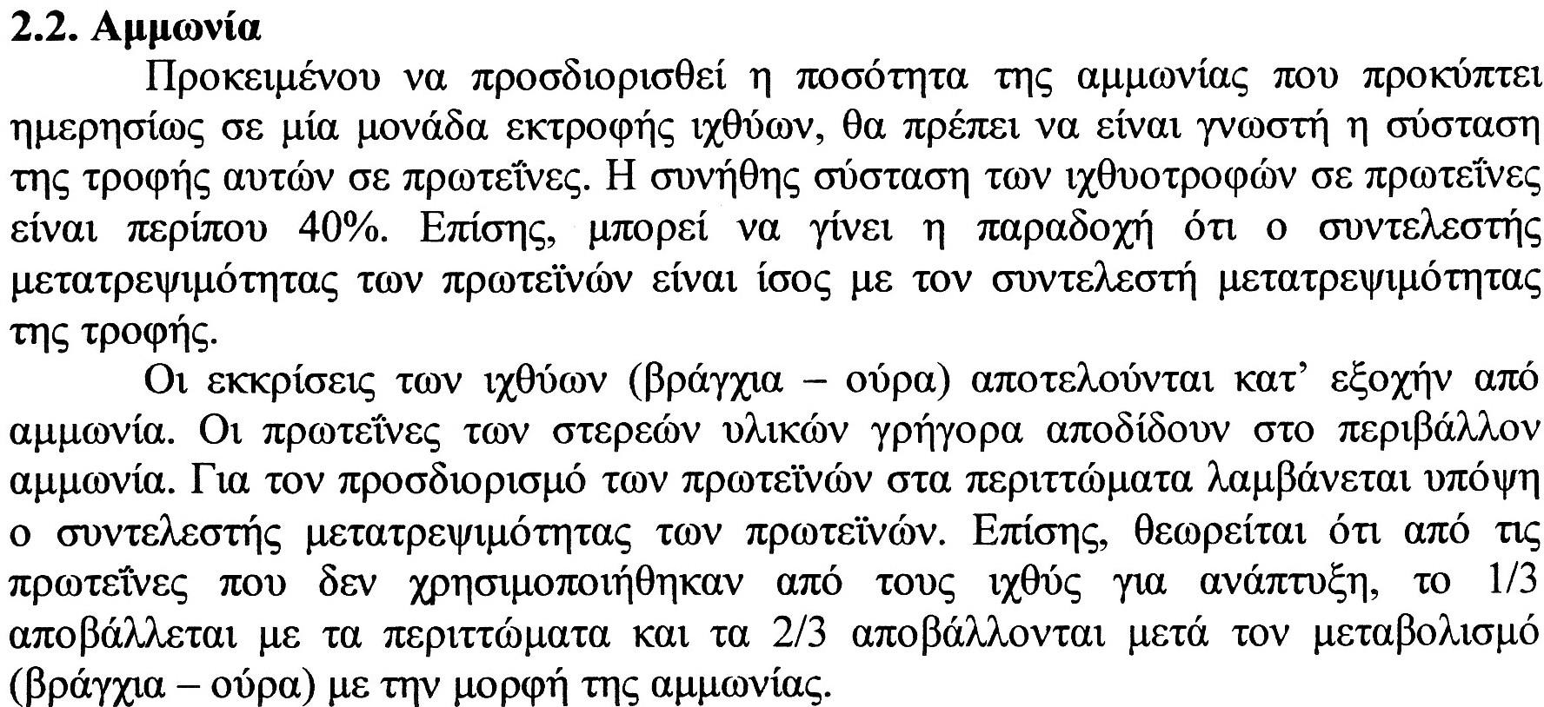

Slide 12
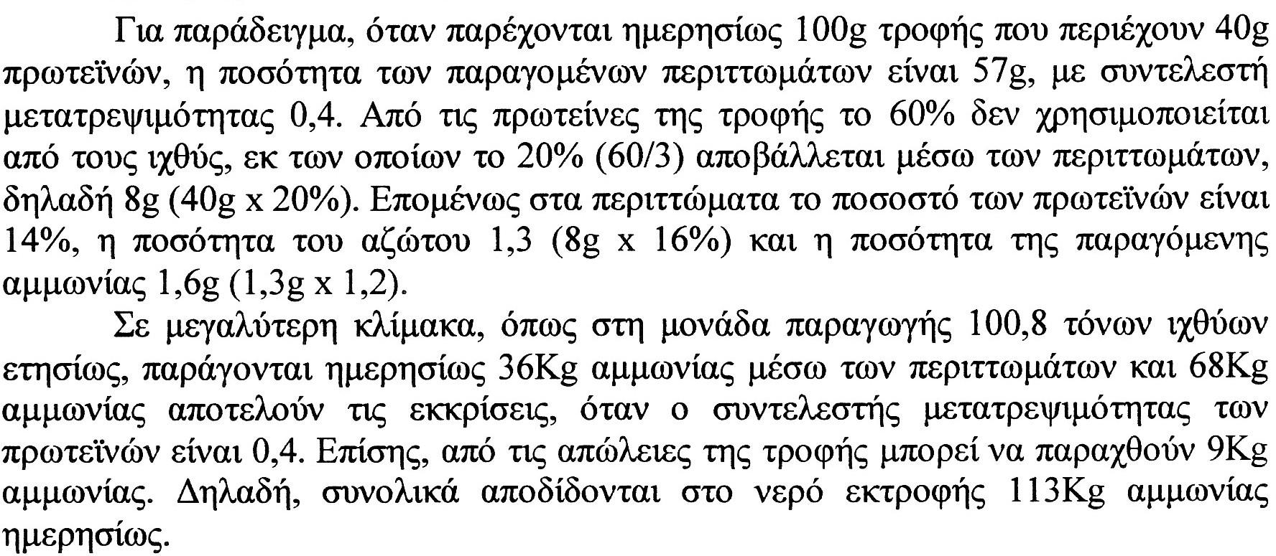

Slide 13
ΠΑΡΑΔΕΙΓΜΑ 1
Εκτίμηση της ημερήσιας ποσότητας παρεχόμενης αμμωνίας ανά 100 g παρεχόμενης τροφής
(ΣΜ: 0,4, 40% πρωτείνες)
100g τροφής περιέχουν 40g πρωτεινών. ΠΠΠ: 57g
Ανάπτυξη 40%
20% (ή 1/3) περιττώματα Υπόλοιπο 60%
40% (ή 2/3) εκκρίσεις

Slide 14
Πρωτεΐνες περιττωμάτων
(1-ΣΜ) x 40g ₌ 8g
3
Άζωτο περιττωμάτων
Πρωτεΐνες περιττωμάτων x 0,16 8 x 0,16 = 1,28g
Αμμωνία περιττωμάτων Άζωτο περιττωμάτων x 1,2 1,28 x 1,2 = 1,536g

Slide 15
Παράδειγμα 2
Εκτίμηση της ημερήσιας παραγόμενης αμμωνίας σε μία μονάδα με ετήσια παραγωγή 100,8 τόνων τσιπούρας – λαβρακιού (ΣΜ: 0,4, πρωτεΐνες 40%)
Παρεχόμενη τροφή: Απώλειες 5%:
2.373,40 Κg
118,67Kg
Καταναλισκόμενη τροφή: 2.254,73Κg Πρωτεΐνες περιττωμάτων:
1-ΣΜ x 40 x 2.254,73 ₌ 180,38Κg
3 100

Slide 16
Άζωτο περιττωμάτων
Πρωτεΐνες περιττωμάτων x 0,16 180,38 x 0,16 = 28,86g
Αμμωνία περιττωμάτων Άζωτο περιττωμάτων x 1,2 28,86 x 1,2 = 34,63g
Αμμωνία εκκρίσεων = 69,26Kg
Aμμωνία απωλειών τροφής
118,67 x 40% x 0,16 x 1,2 = 9,11Kg
Σύνολο ημερήσιας παραγόμενης αμμωνίας =113Kg

Slide 17
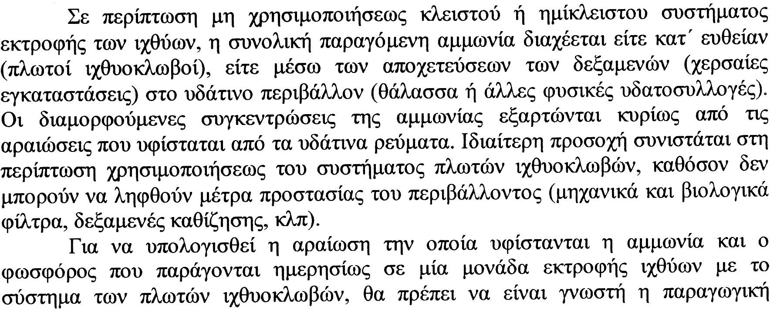
/

Slide 19
1 συστοιχία 12 ιχθυοκλωβών (12 x 12 m)
Πυκνότητα (Kg/m³) | Βιομάζα (Kg) | Αριθμός Κλωβών (840m³) | Όγκος (m³)
15 | 100.800 | 8 | 6.720
15,8 | 53.163 | 4 | 3.360
Σύνολο | 153.963 | 12 | 10.080

Slide 20
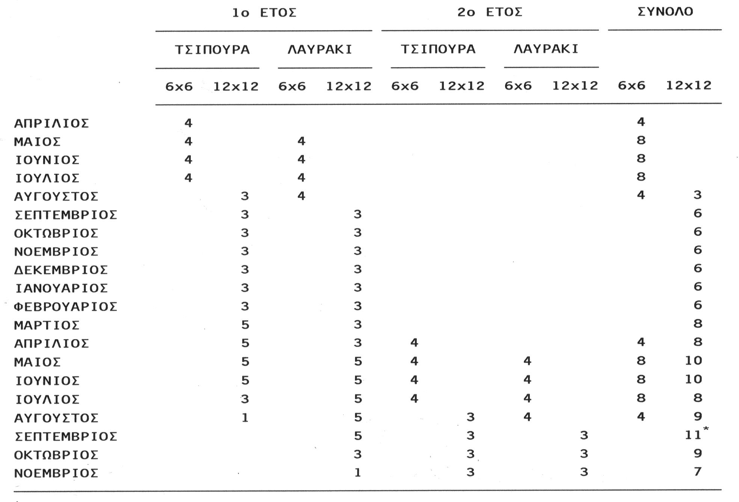

Slide 21
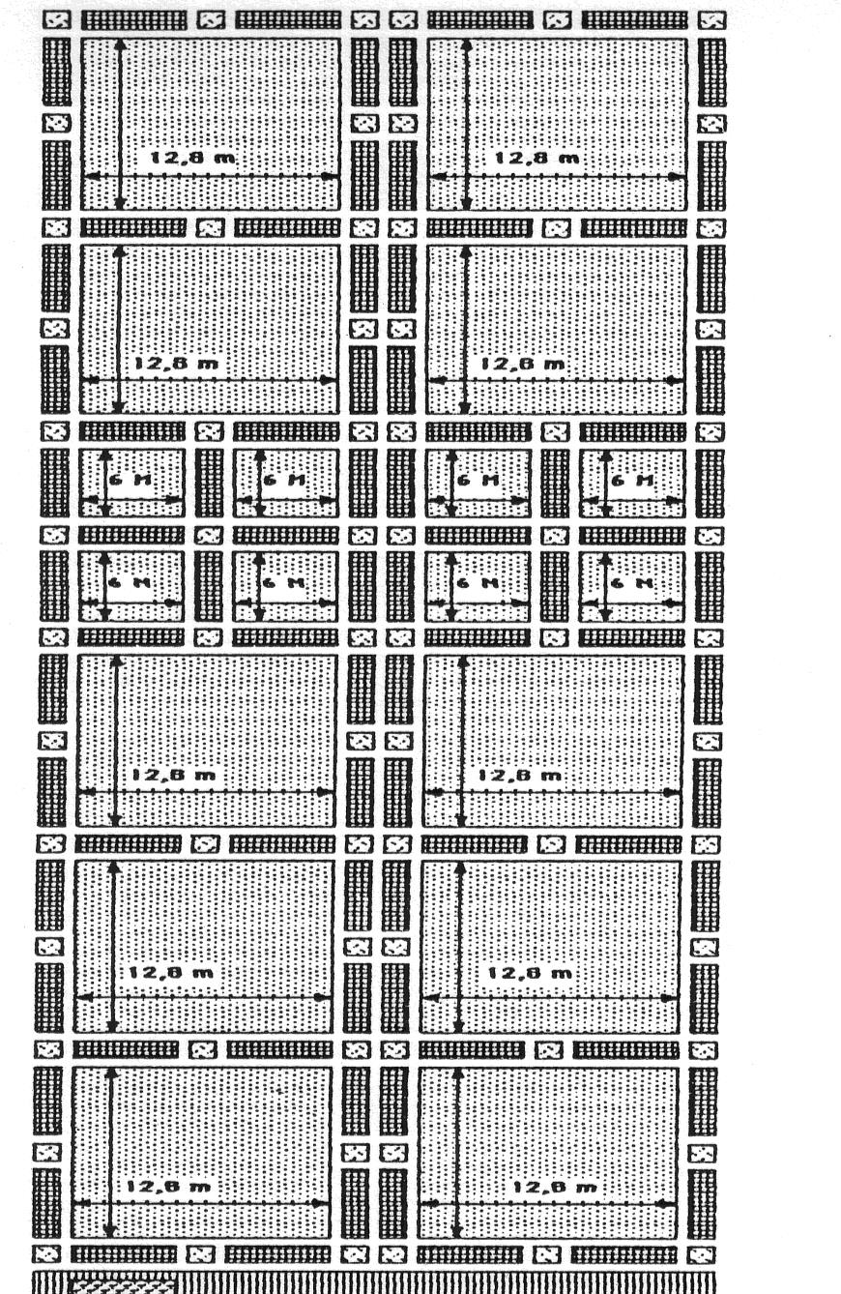

Slide 22
Συνολικός ωφέλιμος όγκος (ΣΟ) 10.000m³ Συνολικό μήκος (ΣΜ) 77 m
Ταχύτητα ρευμάτων (V) 0,25/sec
Ποσότητα νερού που διέρχεται ανά ώρα ΣΟ(m³) x V(m/sec) x 3.600sec / ΣΜ(m)= 10.000m³ x 0,25m/sec x 3.600sec / 77m=
117.000 m³/h
Aμμωνία 113Κg
Aραίωση αμμωνίας ανά ώρα με 117.000m³ Συγκέντρωση 0,97 mg/l

Slide 23
B. Mονάδα Πάχυνσης Βιομάζα 153.963Kg Πυκνότητα 15-16Kg/m³ Όγκος 10.000m³ Αμμωνία 113Kg
Ανανέωση νερού ½ του όγκου των δεξαμενών ανά ώρα.
Ημερήσια παροχή νερού 120.000m³ Μέση ημερήσια συγκέντρωση αμμωνίας
0,94mg/L

Slide 24
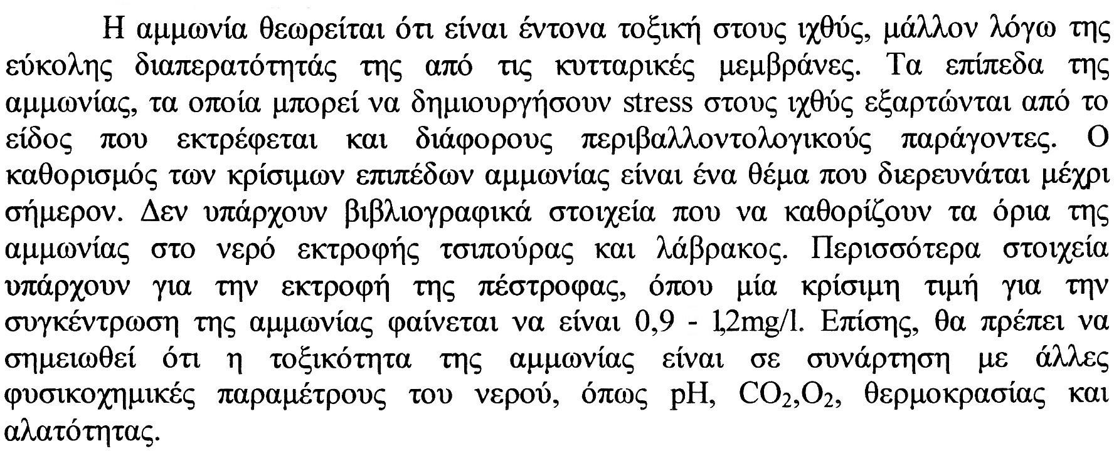

Slide 25
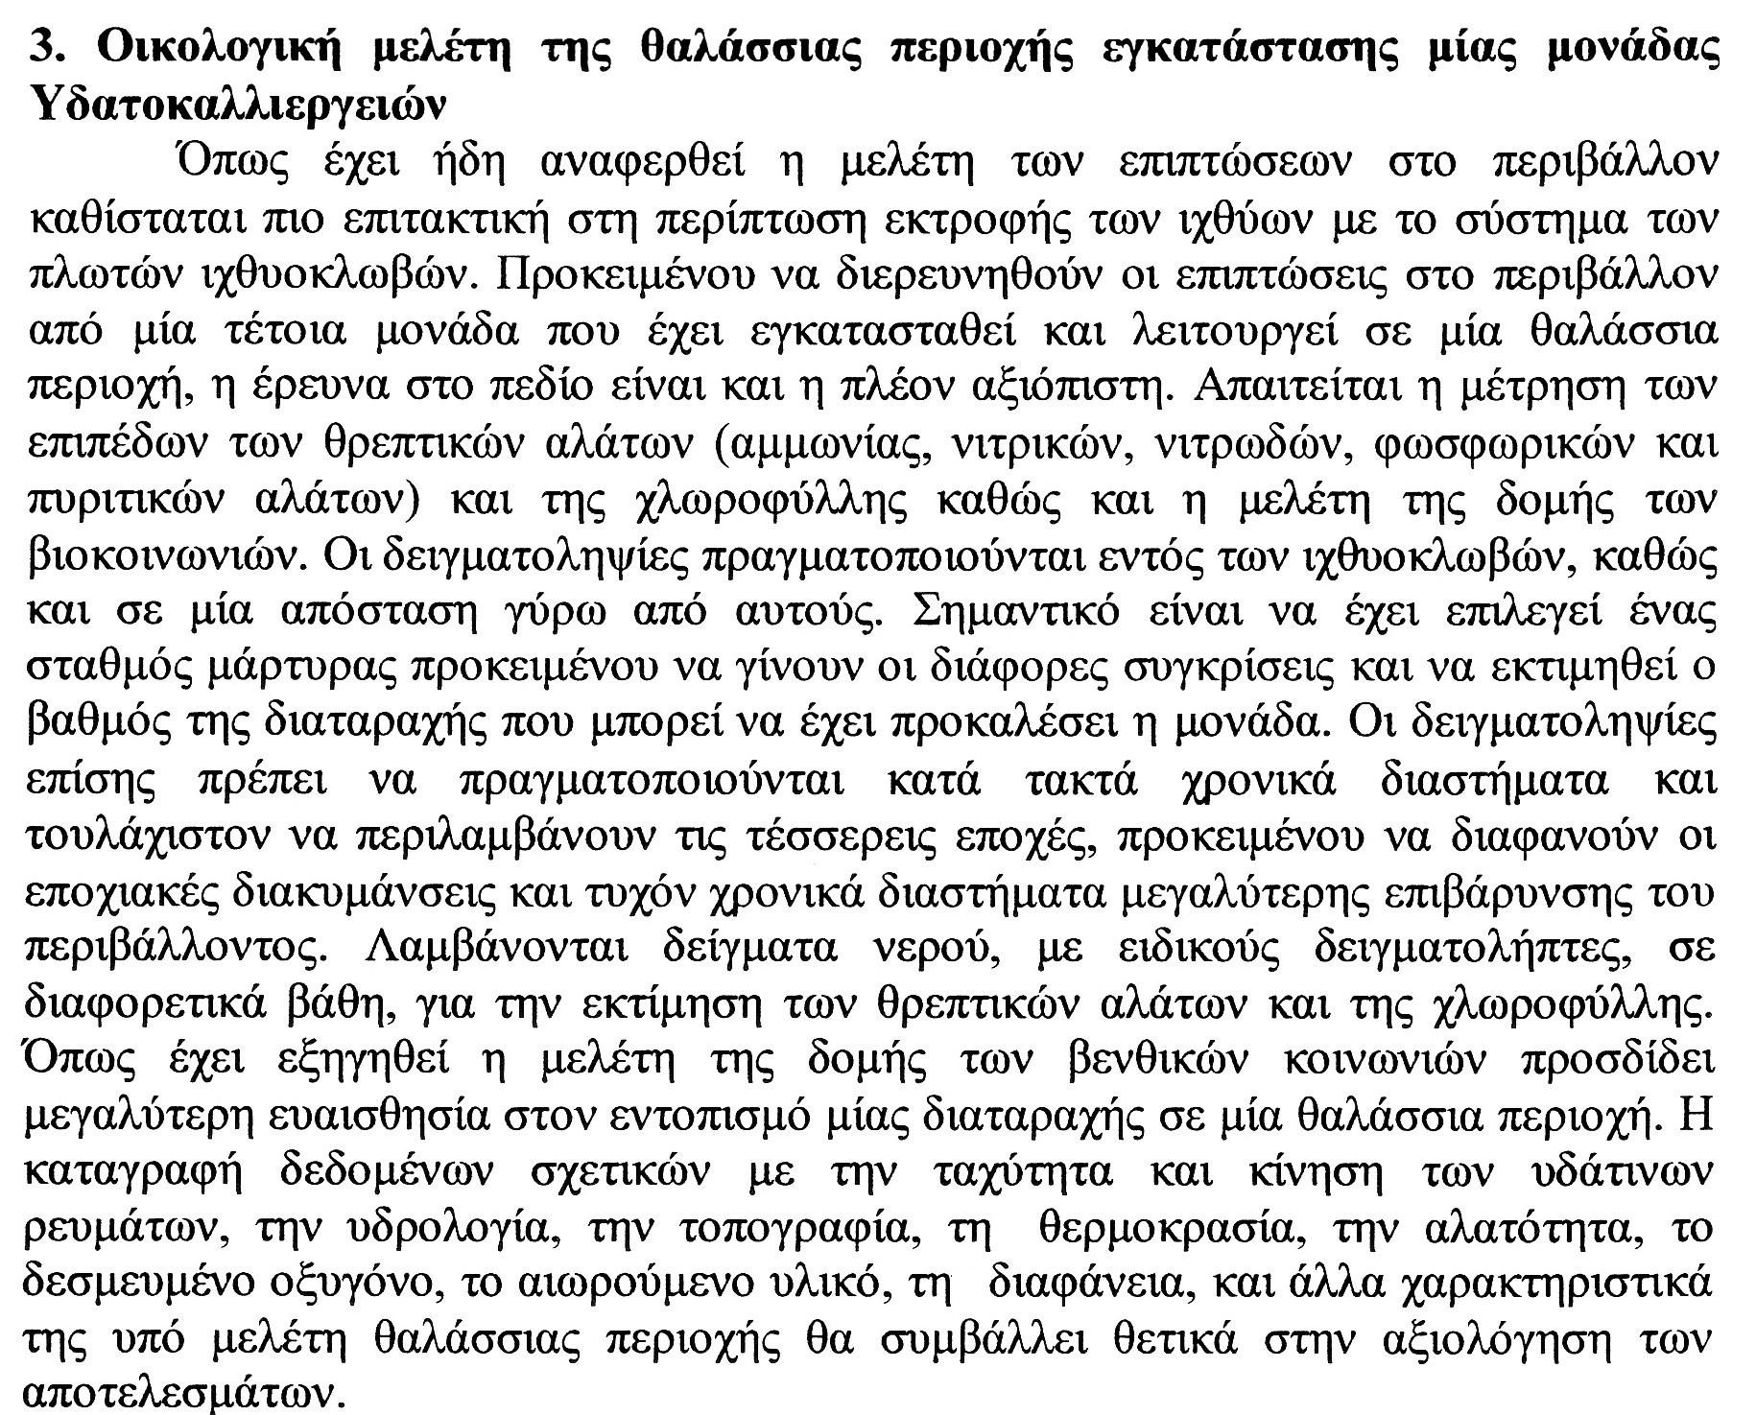

Slide 26
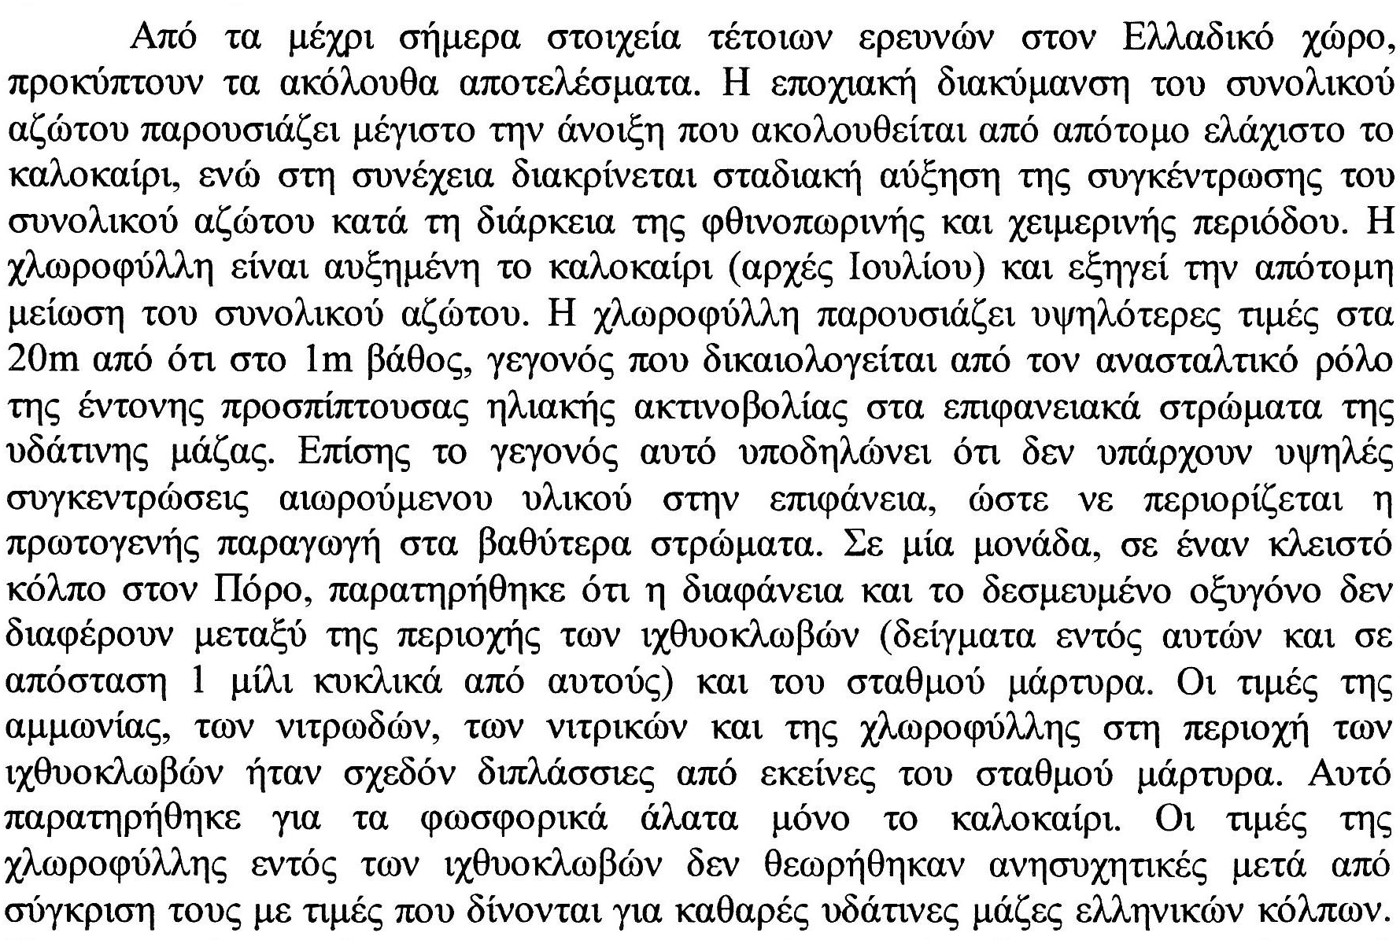

Slide 27
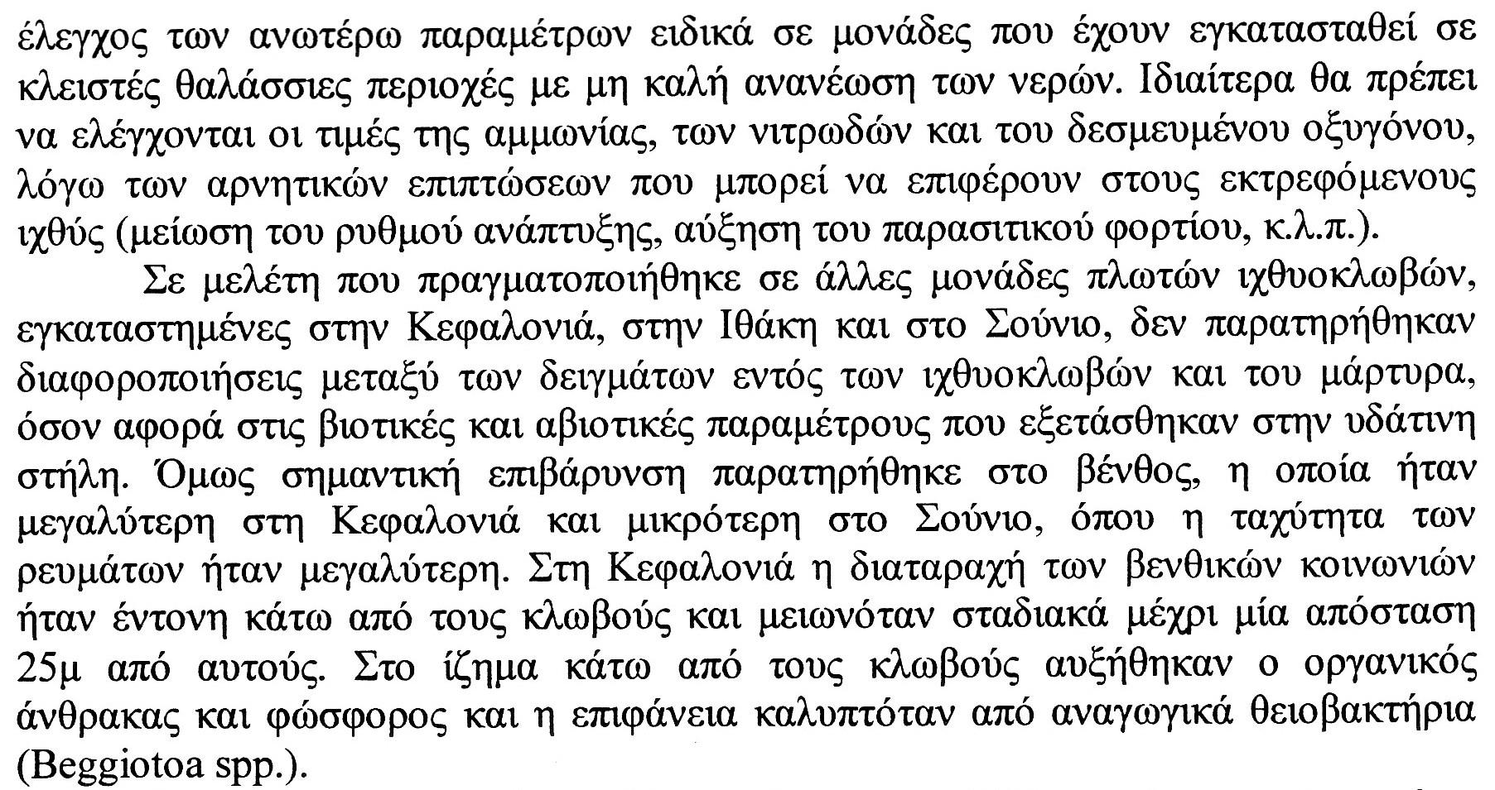

Slide 28
Υπολογισμός φωσφόρου των αποβλήτων ημερησίως
Παρεχόμενη τροφή: 2.373,4Kg Απώλειες 5%: 118,67Kg Καταναλισκόμενη τροφή: 2.254,73Kg
Ο φώσφορος είναι 1,5% της τροφής 2.254,73 x 1,5% = 33,82Κg
1) φώσφορος των περιττωμάτων (64%): 33,82Kg x 64% = 21,65Kg

Slide 29
Φώσφορος ούρων (18%) 33,82Kg x 18% = 6,09Kg
Φώσφορος απωλειών τροφής 118,67 x 1,5% = 1,78Κg
Σύνολο 29,52 Κg P ημερησίως Ν / P = 94,17 / 29,52 = 3 / 1

Slide 31
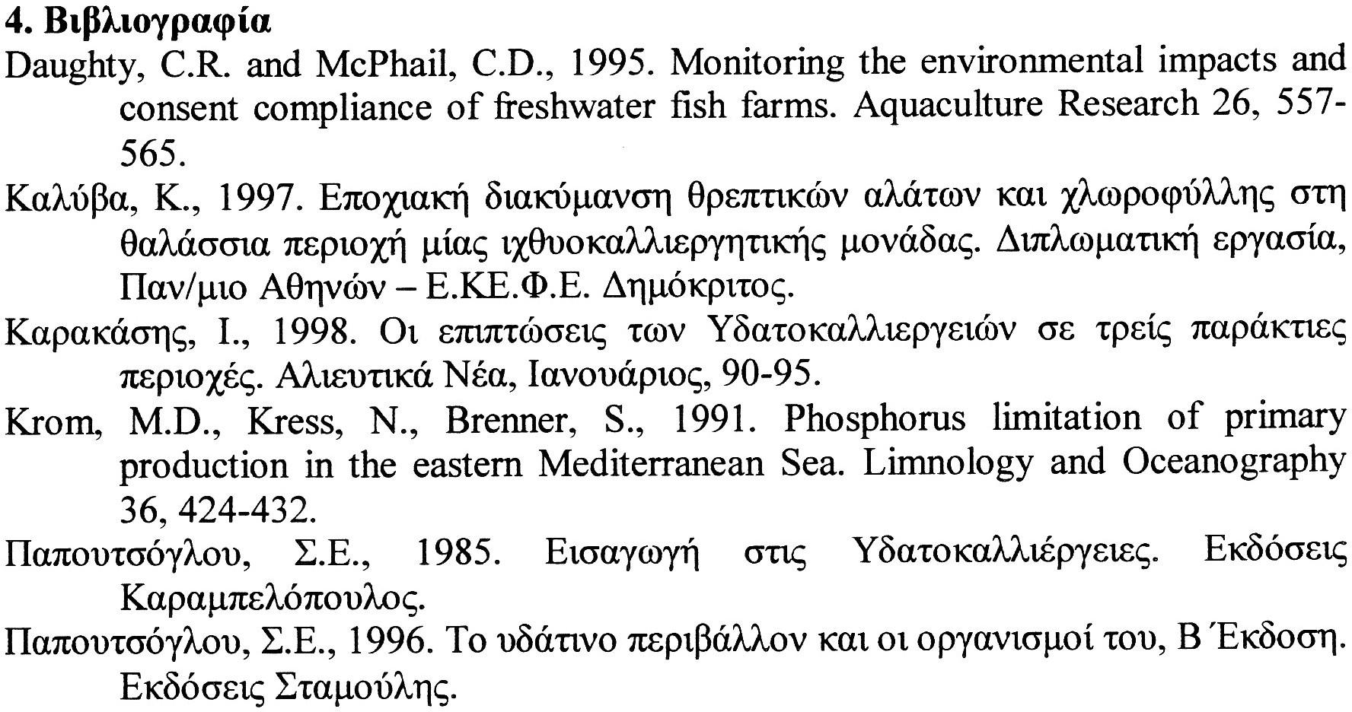

Slide 32
Ενδεικτικές αναφορές από τη βιβλιογραφία.
Boardman, G.D., Starbuck, S.M., Hudgins, D.B., Li, X., Kuhn, D.D., 2004. Toxicity of ammonia to three marine fish and three marine invertebrates. Wiley Periodicals Inc, 134- 142.
Boyd, C.E., 2003. Guidelines for aquaculture effluent
management at the farm-level. Aquaculture 226, 101- 112.
Cognetti, G., 1999. Conservation strategies in
the Mediterranean. Aquatic conservation: Marine and
Freshwater ecosystems 9, 509-515.
Dimitriou, P., Castritsi-Cathariou, J., Miliou, H., 2003. Acute toxicity effects of tribultin chloride and triphenyltin chloride on gilthead seabream, Sparus aurata L., embryos. Ecotoxicology and Environmental Safety 54, 30-35.

Slide 33
Kofinas, P., Kiousis, D.R., 2003. Reactive phosphorus removal from aquaculture and poultry productions systems using polymeric hydrogels. Environ. Sci. Technol. 37, 423-427.
Neari, A., Chopin, T., Troell, M., Buschmann, A.H., Kraemer, G.P., Halling, C., Shpigel, M., Yarish, C., 2004. Integrated aquaculture: rationale, evolution and state of the art emphasizing seaweed biofiltration in modern mariculture. Aquaculture 231, 361-391.
Serrano, R., Simal-Julian,, A., Pitarch, E., Hernadez, F.,
Varo, I., Navarro, J.C., 2003. Biomagnification study on organochlorine compounds in marine aquaculture: the sea bass (Dicentrarchus labrax) as a model. Environ. Sci. Technol. 37, 3375-3381.
Carmona R., Kraemer G.P. Yarish C., 2006.Exploring Northeast American and Asian species of Porphyra for use in an integrated finfish algal aquaculture system. Aquaculture 252, 54-65.
Hamlin, H.J., 2006. Nitrate toxicity in Siberian sturgeon (Acipenser baeri). Aquaculture 253, 688-693.

Slide 34
Εργασίες:
Οι υδατοκαλλιέργειες, οι επιπτώσεις τους στα παράκτια νερά και το πλαίσιο περιβαλλοντικής αδειοδότησής τους
2. Περιβαλλοντική αδειοδότηση και Ειδικό Πλαίσιο Χωροταξικού Σχεδιασμού και Αειφόρου Ανάπτυξης Υδατοκαλλιεργειών
3. Στρατηγική Περιβαλλοντική Εκτίμησης και ΠΟΑΥ

